Slide 1

Trabajo de control moderno
Samuel Octavio González Azpeitia

Slide 2
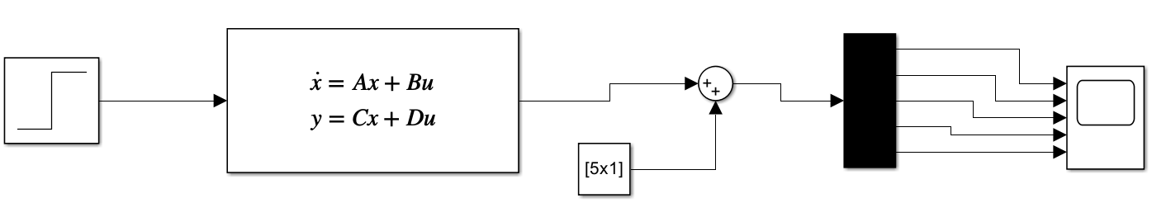
PASO 1
Dentro del proyecto el primer paso fue trimar y linealizar el modelo que nos proporcionaron. Una vez habiendo hecho eso lo siguiente fue razonar los valores y respuestas para un bucle abierto.
Estos fueron los resultados obtenidos:

Slide 3
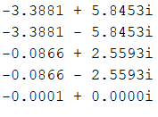
Autovalores

Slide 4
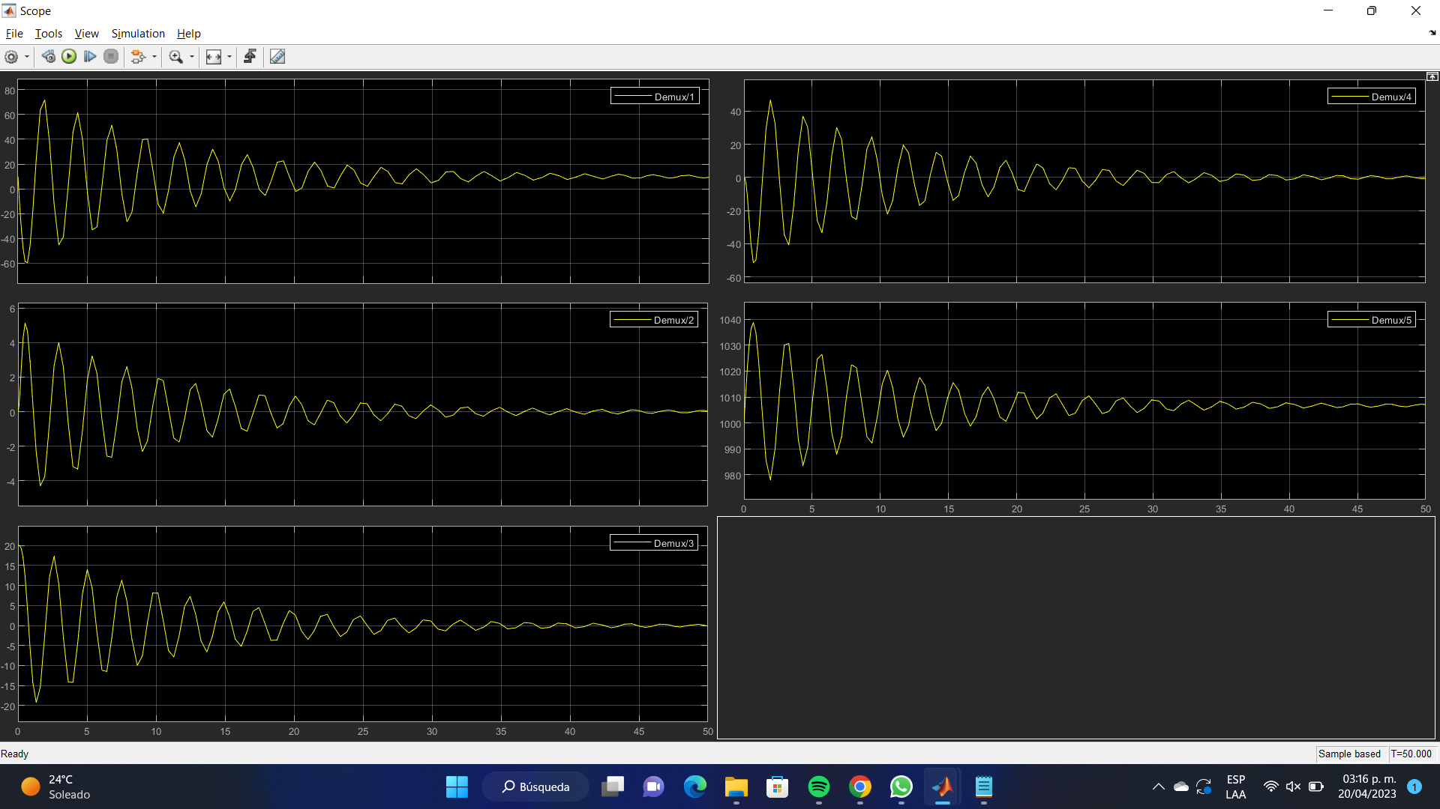
Comportamiento con perturbación inicial en el ángulo de asiento

Slide 5
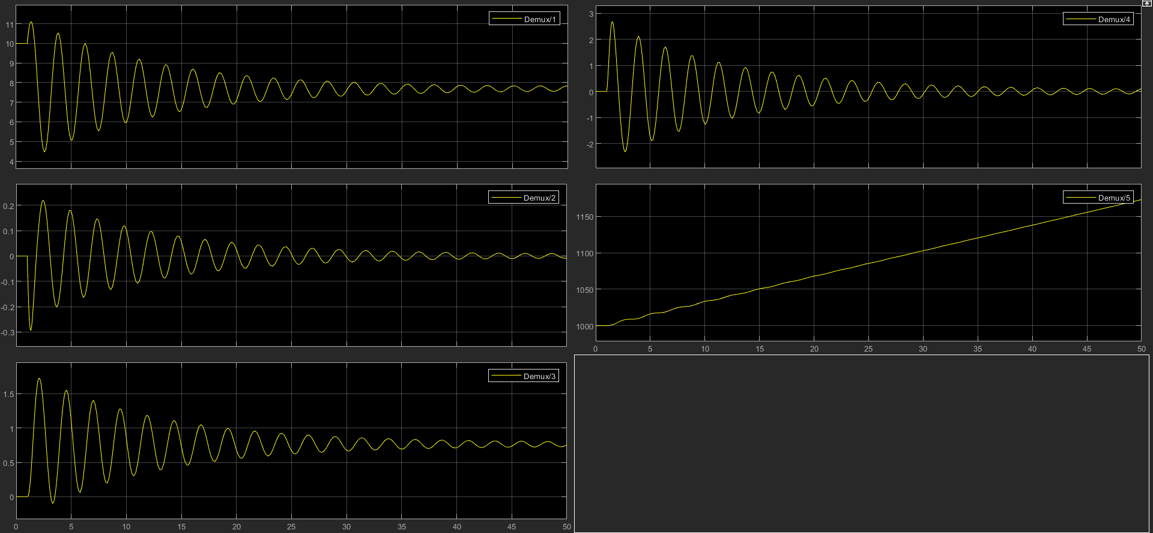
Escalón en el acelerador.

Slide 6
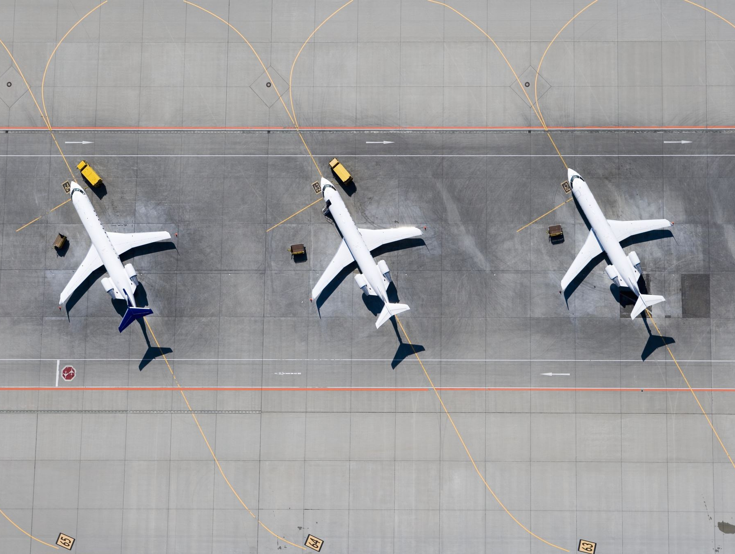
PASO 2
En el segundo paso lo que se requería fue desarrollar dos controladores, un tipo pole placement y el segundo tipo LQR, lo que tenían que hacer era regresar a su posición original el avión cuando recibían perturbaciones.

Slide 7

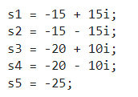
POLOS

Slide 8
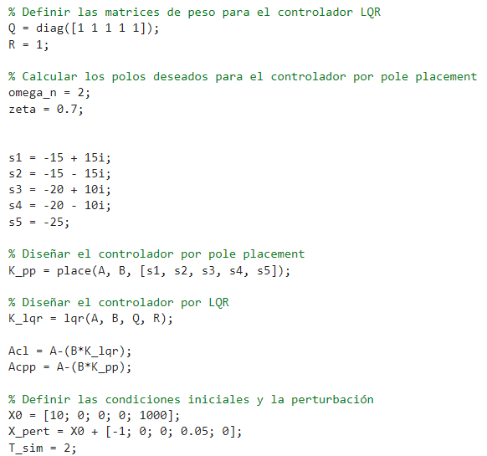

Slide 9
